Slide 1
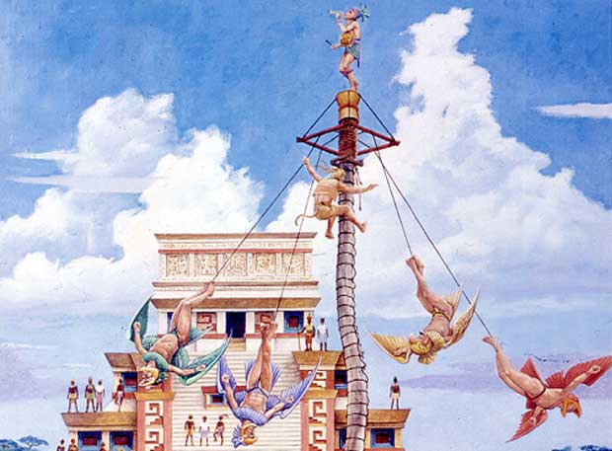
Voladores de Papantla.

Slide 2
Voladores de Papantla.
El juego del Volador es un ritual originario de Mesoamérica que se caracteriza por el uso de aparatos giratorios y maniobras acrobáticas. Aunque erróneamente se le conoce también como danza de los Voladores de Papantla, el Juego del Volador no es exclusivo de esta población veracruzana ni tampoco es una danza en el sentido estricto del término.
Sus orígenes se remontan al Período Preclásico Medio mesoamericano, se han encontrado representaciones de este ritual en la cerámica funeraria de las culturas de Occidente (Colima, Jalisco y Nayarit).
Posteriormente pasó a otros pueblos, muy probablemente relacionada con el sacrificio gladiatorio y los cultos de la fertilidad. Sobrevive en la actualidad entre los nahuas y los totonacos de la Sierra Norte de Puebla y el Totonacapan veracruzano

Slide 3
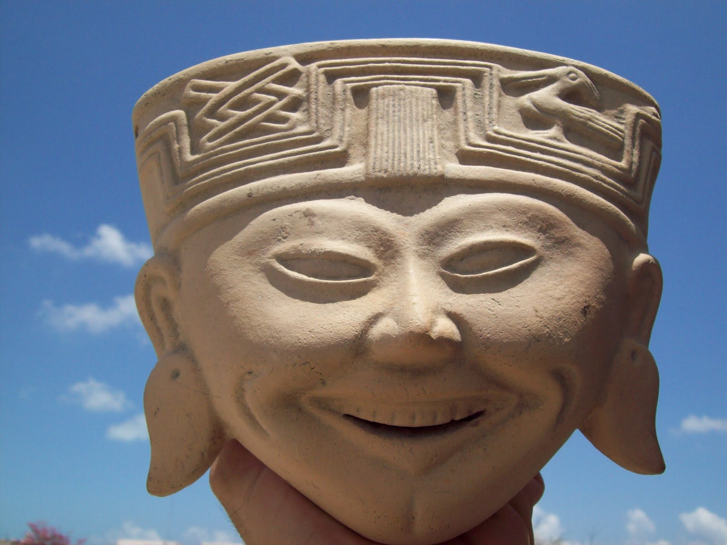

Slide 4
Voladores de Papantla.
Este ritual está asociado a la fertilidad, no obstante según los registros antropológicos, la danza existía con otras características y fue relacionada al culto religioso en la era posclásica, gracias a que fue incorporada a la cultura totonaca y posteriormente los mexica de adicionaron elementos solares y de mayor peligrosidad.
La danza del Volador se ejecuta con cuatro danzantes que representan los cuatro puntos cardinales, pero se observaron danzas con sólo dos danzantes. La fertilidad se representa mediante el descenso de los danzantes, que simbolizan la caída de la lluvia.

Slide 5
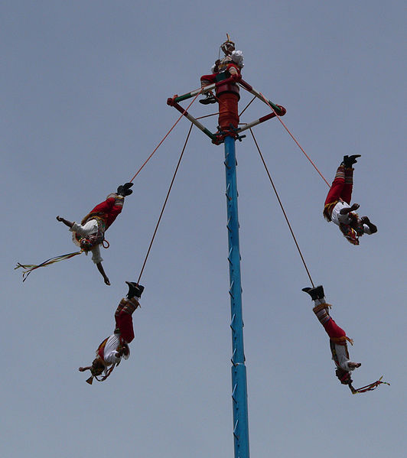

Slide 6
Voladores de Papantla.
En la celebración acompañada de danzas y música se utiliza un tronco o "palo volador" donde se ajustan varias piezas: una pequeña base de madera, una cruz, un pivote que unirá y posibilitará el giro, y una escalera unida al palo. En los extremos de la cruz se colocan cuerdas que sujetan a los danzantes voladores.
A más 20 metros en lo alto de la estructura, se sitúa el caporal, personaje que toca un tambor y una flauta, y coordina el ritual. Cada señal que el caporal hace es un tipo de acrobacia, en una de ellas cada danzante volador salta al vacío, sujetado por la cintura, boca abajo y afianzándose con las piernas y gira 13 veces cada uno de ellos, que multiplicado por los cuatro voladores da el resultado de 52, ya que este número es el símbolo del ciclo de 52 años del calendario indígena o Xiuhmolpilli

Slide 7
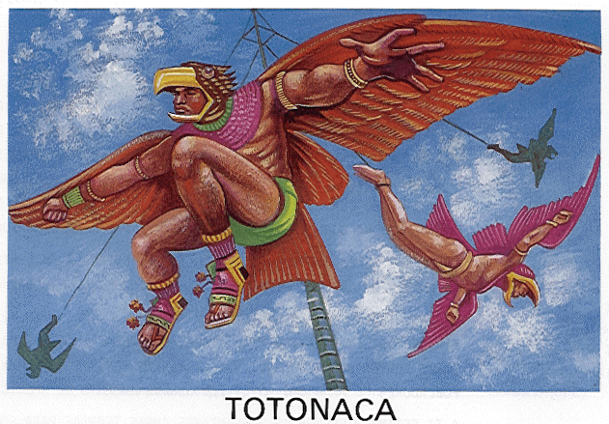

Slide 8
Voladores de Papantla.
. Finaliza cuando los participantes empiezan a abrir el círculo hasta tocar el suelo.
Si los espectadores aplauden alguno de los voladores dobla las piernas y se toca los pies con las manos, siendo esta una maniobra muy difícil que solo puede durar unos segundos. Los danzantes visten trajes muy coloridos que representan a aves tropicales.

Slide 9
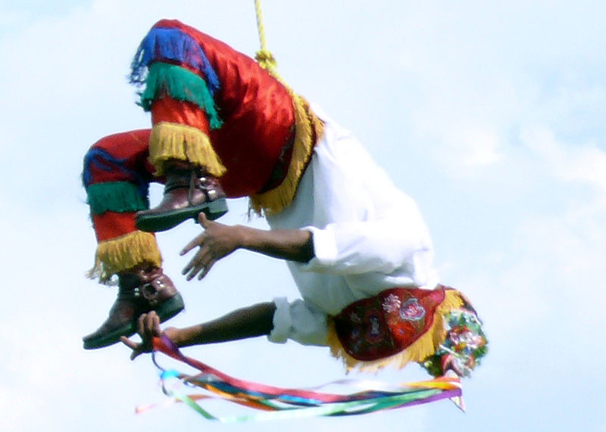

Slide 10
Voladores de Papantla.
El ritual del volador no se limita a la danza, ya que la obtención e instalación del palo conlleva gran solemnidad.
En la tala del árbol participan los danzantes que según la tradición deben de abstenerse sexualmente en el transcurso de la ceremonia.
En el rito del corte, primero se hace una ceremonia para pedir perdón al bosque por tomar la vida de uno de sus seres y se le ofrecen ofrendas mientras los danzantes bailan alrededor del árbol.
El caporal inicia el corte con hacha y le siguen los danzantes, pero toda la comunidad participa. Según la tradición el palo debe ser trasladado sin tocar el suelo hasta el lugar donde se colocará o “sembrará”, y en el hoyo donde se instalará también se depositan ofrendas. La instalación y arreglo del palo también va acompañada de música.

Slide 11
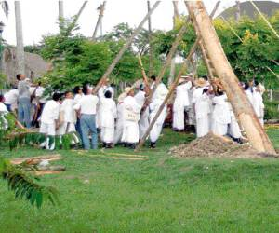

Slide 12
Voladores de Papantla.
Las danzas indígenas trataron de ser prohibidas por los misioneros españoles en América, por lo que la permanencia de esta tradición se limita grupos nahuas y totonacos de la Sierra Norte de Puebla y el Totonacapan veracruzano, siendo bastante popular y difundido en Papantla, Veracruz, por lo que a los voladores se les conoce como “Voladores de Papantla”.
Algunos grupos de indígenas de esas regiones se han trasladado a diversos puntos de la República Mexicana, como el Museo Nacional de Antropología en la Ciudad de México y el parque eco-arqueológico Xcaret en Quintana Roo, donde hacen una breve representación del ritual indígena.

Slide 13
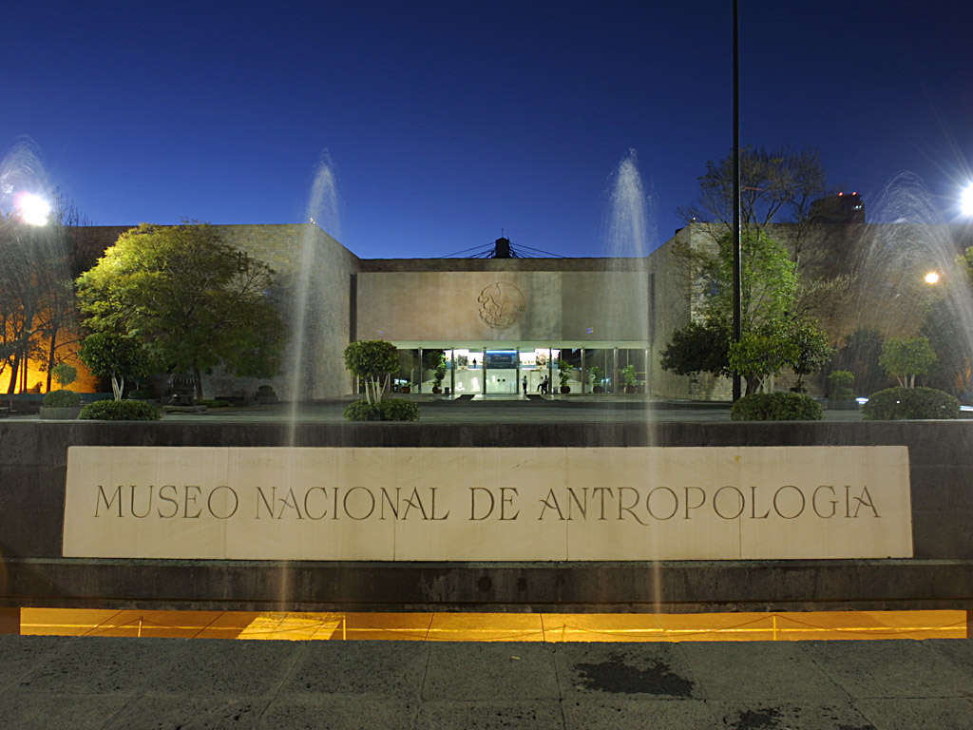

Slide 14
Voladores de Papantla.
A la danza se han incorporado elementos occidentales y modernos como la utilización de espejos en los trajes. También se elaboran palos de metal en vez de madera y el palo del árbol ya no es llevado sin tocar el suelo, cargado por toda la comunidad, sino que usan vehículos de combustión interna para el arrastre.
La introducción de estos elementos ha sido valorada como negativa para la tradición, además de que la danza ha adquirido características de Circo, pues ha sido comercializada como espectáculo, y para ello se ha buscado mayor atractivo visual , realizándola en un palo más alto superando el número de 13 vueltas, lo que rompe con el carácter sagrado de la tradición. Ante este escenario varios danzantes se agruparon en una Unión de Danzantes y Voladores con el fin de preservar la tradición original.

Slide 15
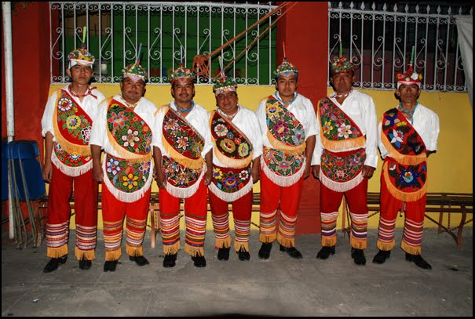

Slide 16
Voladores de Papantla.
Esta danza también se practica en Guatemala, en el departamento del Quiché, en Chichicastenango y Joyabaj, entre otros. Se realiza durante las actividades de celebración de los patrones de dichos municipios, para lo cual, cuentan con el elemento principal que es el "palo" frente al Templo Católico y se ubica permanentemente en ese sitio, hasta que es utilizado cada año.
En el año 2000 el Gobierno de México otorgó a la Unión de Danzantes y Voladores de Papantla, Veracruz el Premio Nacional de Ciencias y Artes en su rubro de Artes y Tradiciones Populares.

Slide 17
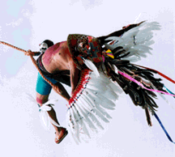

Slide 18
Voladores de Papantla.
El 30 de septiembre de 2009 la ceremonia ritual de los Voladores fue declarada Patrimonio Cultural Inmaterial de la Humanidad; el anuncio fue hecho por la Unesco durante las reuniones del Comité intergubernamental para la salvaguarda del Patrimonio Cultural Inmaterial en la ciudad de Abu Dhabi.

Slide 20
Hipólito J. Espinosa Espinosa 2012.
Gracias.

